Slide 1

모바일 앱 개발
나의 To-Do리스트 앱
202084779 조상우

Slide 2
I N D E X
1. 앱 소개
2. SWOT 분석
3. SCAMPER 기법

Slide 3
앱 소개

Slide 4
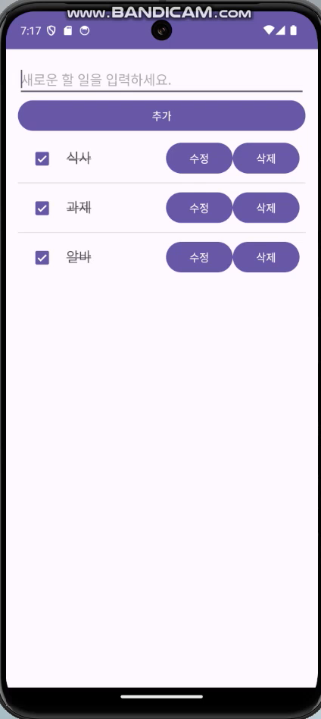
앱 소개
구현 기능과 UI
할 일 항목 추가 및 수정, 삭제 완료한 항목 체크 및 줄 긋기로 표시
완료 항목, 미완료 항목의 갯수를 알려주는
기능 완성X

Slide 5
SWOT 분석

Slide 6
SWOT 분석
S (강점)
1. 수정 기능 (편집 및 삭제로 유연하게)
2. 간편한 사용 (터치로 쉽게 관리)
3. 직관적 UI
W (약점)
1. 제한적인 기능과 미완성된 기능
2. 평범하고 단순한 디자인
O (기회)
1. 최근 재택, 원격 근무 증가로
일정 관리 앱의 필요성 증가
2. 학습 계획 및 과제 기간 관리 등 교육용으로도 활용
T (위기)
1. 많은 경쟁 어플리케이션
2. 기능적, 디자인 부분의 상향평준화
및 지속적 발전의 필요성

Slide 7
SCAMPER 기법

Slide 8
SCAMPER
Substitue 대체
기존의 기본 테마 외에 다양한 테마 옵션을 제공하여 사용자들이 자신에게 맞는 스타일을 선택
Combine 결합
할 일에 관련된 이미지를 추가하여
더욱 직관적으로 앱을 이용 가능
Adapt 적용
할 일 항목에 태그 기능을 적용,
이를 통해 더 세밀한 관리 및 검색 가능
Modify 수정
할 일에 우선 순위 기능 추가,
더욱 효율적인 일정 관리
Put to another 다른 용도
목록을 팀원들 간의 공유 가능한 목록으로
확장하여 협업 및 프로젝트 도우미 앱으로
이용 가능
Eliminate 제거
불필요한 기능, 설정을 제거하여
앱을 간소화
Reverse 반전
사용자가 완료하거나 삭제한 할 일을
되돌리는 기능을 추가

Slide 9
Thank You

